Slide 1

MĨ THUẬT 4
Chủ đề 10: Tranh tĩnh vật.
Tiết 1: Vẽ tĩnh vật theo quan sát hoặc theo trí nhớ.

Slide 2


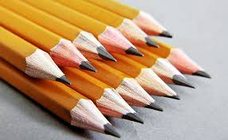

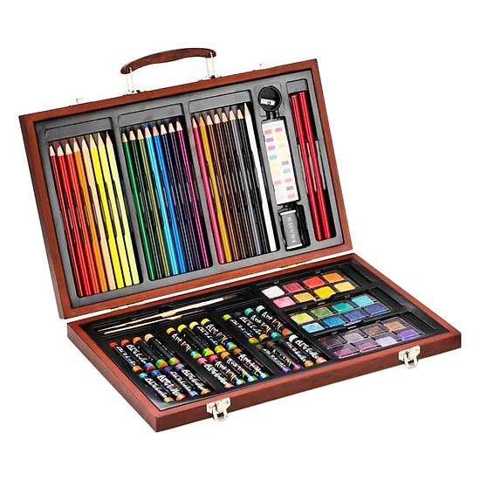



Chuẩn bị đồ dùng

Slide 3

Mục tiêu bài học
Nhận biết được tranh tĩnh vật vẽ theo quan sát và tranh tĩnh vật biểu cảm.
Vẽ được bức tranh tĩnh vật theo quan sát và biểu cảm theo ý thích.
Giới thiệu, nhận xét và nêu được cảm nhận về sản phẩm của mình, của bạn.

Slide 4

1. TÌM HIỂU

Slide 5
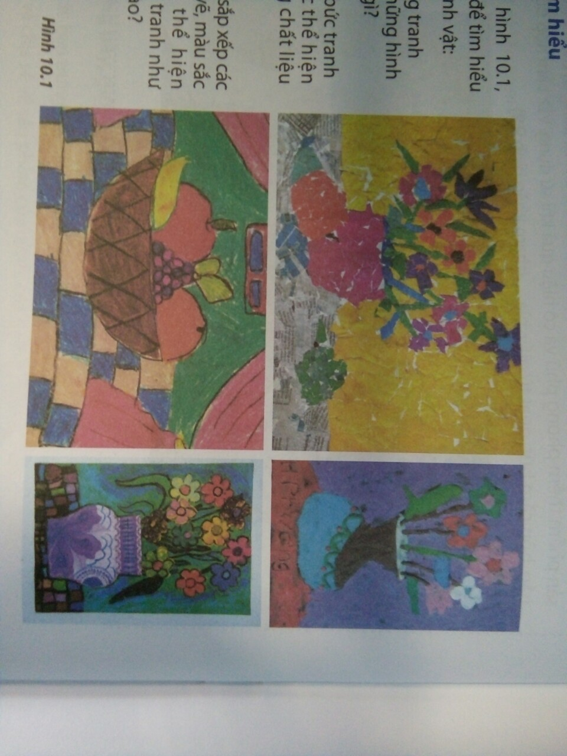
Quan sát hình 10.1, tìm hiểu và nhận biết về tranh tĩnh vật
Trong tranh có những hình ảnh gì ?
Các bức tranh được thể hiện bằng chất liệu gì ?
Cách sắp xếp hình ảnh và sử dụng màu sắc như thế nào ?
Em hiểu như thế nào là tranh tĩnh vật ?

Slide 6

2. CÁCH THỰC HIỆN

Slide 7
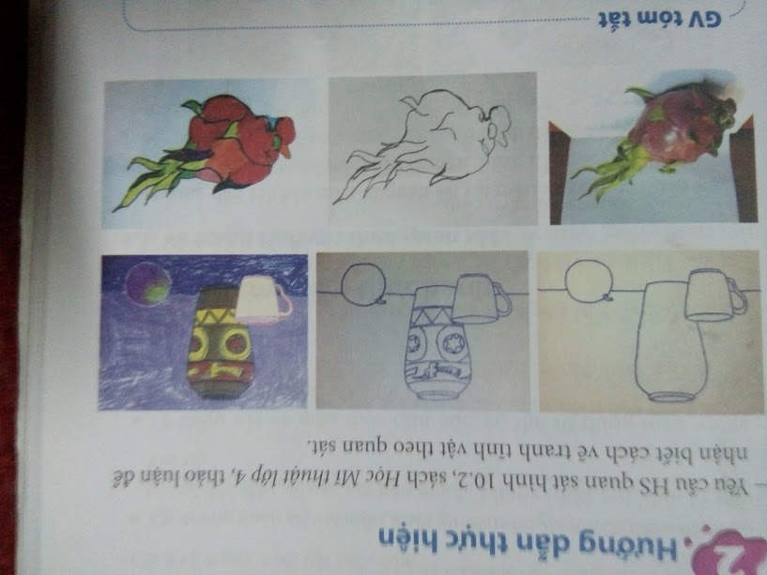
Quan sát hình 10.2, để nhận biết cách thực hiện vẽ tranh tĩnh vật.

Slide 8

Ghi nhớ cách thực hiện vẽ tranh tĩnh vật.
1. Quan sát vật mẫu để nhận biết hình dáng, đặc điểm, tỉ lệ, vị trí các vật mẫu,…
2. Cảm nhận vẻ đẹp của vật mẫu. Dựa vào hình dáng của mẫu để vẽ theo chiều ngang hoặc chiều dọc của khổ giấy cho hợp lí.
3. Quan sát trong quá trình vẽ và thực hiện theo các bước:
Bước1: Phác hình
Bước 2: Vẽ chi tiết
Bước 3: Vẽ màu theo cảm nhận.

Slide 9
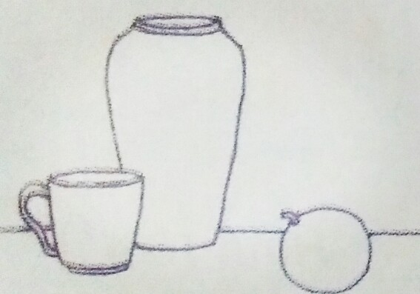
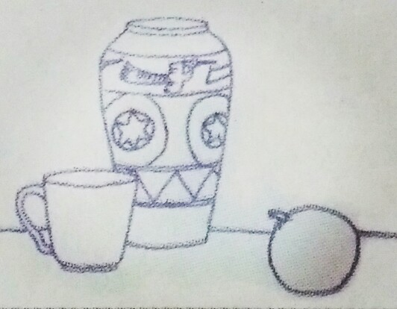
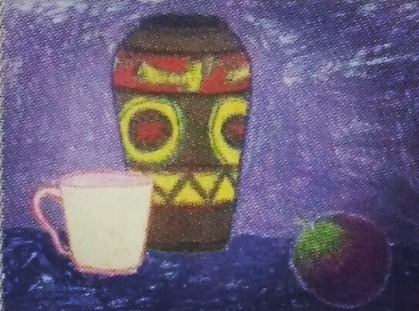
Các bước thực hiện vẽ tranh tĩnh vật
Bước 1: Vẽ khung hình để tạo dáng cho vật mẫu.
Bước 2: Chọn vị trí và phác hình mảng cho chi tiết, họa tiết vào các mảng trang trí trên vật mẫu.
Bước 3: Vẽ màu theo cảm nhận và ý thích có đậm, có nhạt.

Slide 10
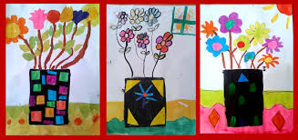
Tranh vẽ tĩnh vật tham khảo

Slide 11
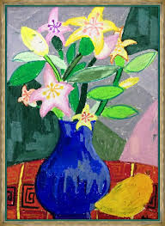
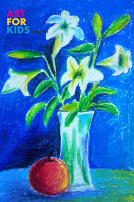

Slide 12
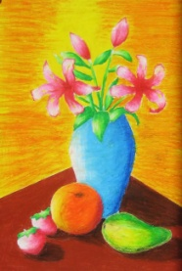
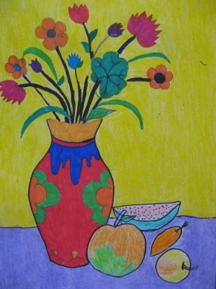

Slide 13
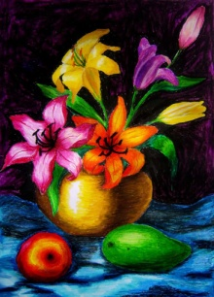
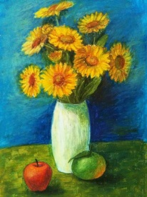

Slide 14
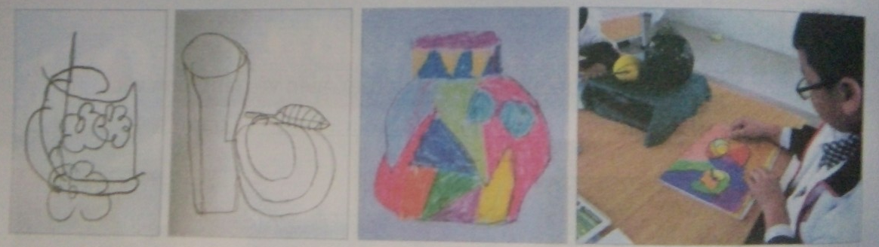
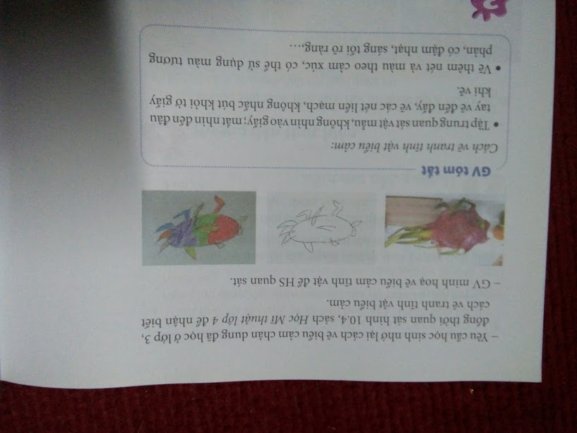
Quan sát hình 10.3 và 10.4 để nhận biết cách thể hiện tranh tĩnh vật biểu cảm.
Hình 10. 3
Hình 10. 4

Slide 15

Ghi nhớ
Cách vẽ tranh tĩnh vật biểu cảm.
- Tập trung quan sát vật mẫu, không nhìn vào giấy, mắt nhìn đến đâu tay vẽ đến đấy, vẽ các nét liền mạch, không nhấc bút trong khi vẽ.
- Vẽ thêm nét và màu theo cảm xúc.

Slide 16
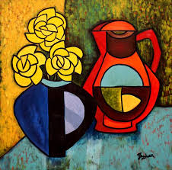
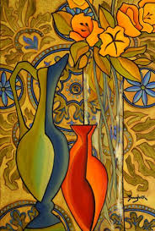
Tranh vẽ tĩnh vật biểu cảm tham khảo

Slide 17
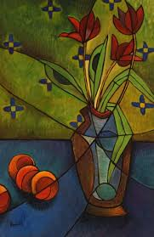
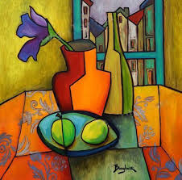

Slide 18
Video hướng dẫn

Slide 19

3. THỰC HÀNH
Vẽ tĩnh vật theo quan sát hoặc theo trí nhớ

Slide 20
Vẽ thanh tĩnh vật
Quan sát kĩ mẫu để thể hiện được đặc điểm của mẫu.
Vẽ hình cân đối, thể hiện màu sắc hài hòa trên bài vẽ.
Vẽ tranh tĩnh vật biểu cảm
Các nét được thêm vào mang tính trang trí, có thể vẽ theo chiều dọc, chiều ngang hoặc bao quanh hình vẽ để tạo các mảng không gian theo cảm xúc, làm đồ vật sinh động và đẹp hơn.
Có thể sử dụng màu tương phản, màu bổ túc,…để làm tăng tính biểu cảm của đồ vật.

Slide 21
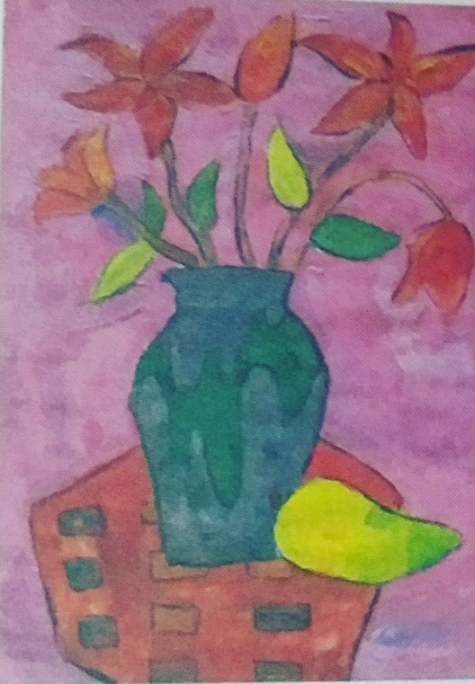
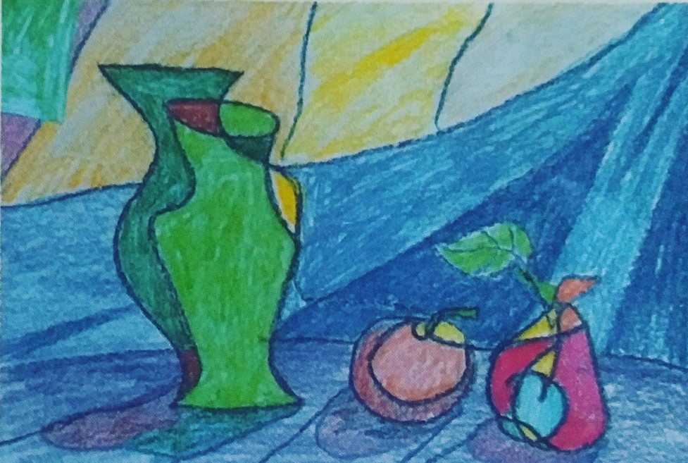
So sánh hai cách vẽ tranh tĩnh vật
Hình 10.5
Quan sát hình 10.5 để tìm sự giống nhau và khác nhau giữa hai cách vẽ.
Trong hai bức tranh có hình ảnh gì ?
Hình dạng, và màu sắc của các đồ vật được thể hiện như thế nào ?
Cảm nhận của em khi trải nghiệm hai cách vẽ ?

Slide 22

Ghi nhớ quan sát theo mẫu và nhìn giấy để vẽ:
Hình vẽ được thể hiện cân đối và tương đối giống đặc điểm của mẫu.
Màu sắc hình vẽ được thể hiện theo cảm xúc của người vẽ hoặc theo màu sắc của vật mẫu.
Tranh tĩnh vật đem lại cho người thưởng thức những tình cảm nhẹ nhàng, tươi mát, cảm xúc đẹp trước thiên nhiên và cuộc sống.

Slide 23

Ghi nhớ quan sát theo mẫu và không nhìn giấy để vẽ:
Tranh tĩnh vật biểu cảm sử dụng nét vẽ cường điệu, liền mạch nên hình mảng chống đè lên nhau không cân đối với nhiều mảng màu tương phản mạnh mẽ theo cảm xúc của người vẽ.
Tranh tĩnh vật biểu cảm mang lại cho người thưởng thức cảm xúc đa dạng, phong phú.

Slide 24

4. Trưng bày, giới thiệu sản phẩm
Hãy giới thiệu, chia sẻ cùng người thân trong gia đình.
( Con đã vẽ bức tranh tĩnh vật như thế nào?. Màu sắc và họa tiết trang trí ra sao? )

Slide 25

Dặn dò
- Hoàn thành sản phẩm và nhờ bố mẹ, người thân chụp ảnh gửi bài cho cô giáo nhé !
- Các con lưu giữ sản phẩm và chuẩn bị đồ dùng cho tiết học sau: Chủ đề 10: Tranh tĩnh vật( Tiết 2)

